Slide 1

一、n维向量的概念
二、n维向量的运算
三、n维向量空间
§3.2 n维向量空间

Slide 2
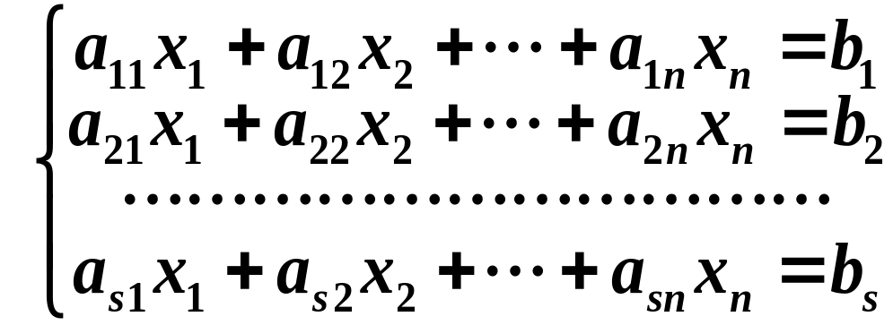
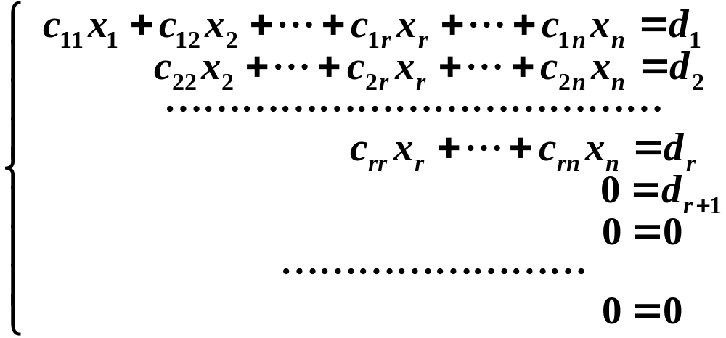
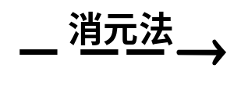

回顾：
线性方程组
(1)
(2)
其中
§3.2 n维向量空间

Slide 3




１° 时，方程组(2)无解，从而(1)无解．
２° 时，方程组(2)有解，从而(1)有解，
i) 若 ．方程组有唯一解.
ii) 若 ．方程组有无穷多解.
问题：
1. r<n时， r 能否唯一确定？
2. 解与解之间有何关系？
即解的结构问题.
§3.2 n维向量空间

Slide 4
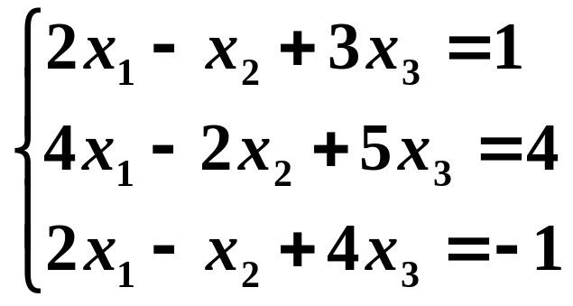
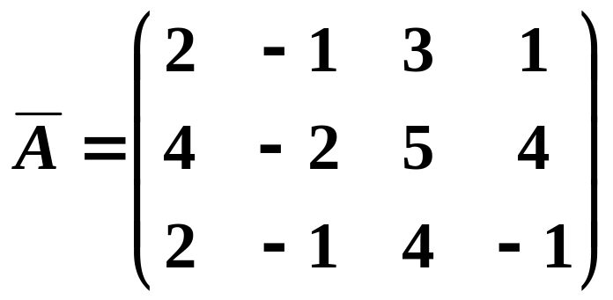
方程组
第一个方程的3倍减去第二个方程等于第三个方程
即: 第三个方程可以去掉而不影响方程组的解
有必要研究方程间的关系
或者说需要研究增广矩阵各行间的关系
§3.2 n维向量空间

Slide 5
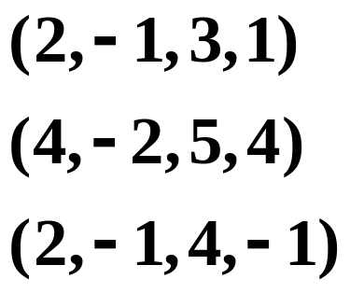
第一个方程的3倍减去第二个方程
等于第三个方程
即这三个数组之间的关系
§3.2 n维向量空间

Slide 6
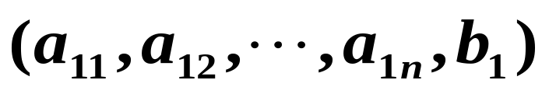
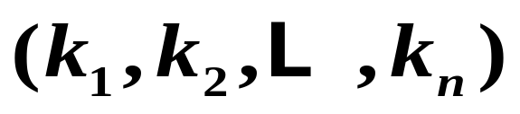
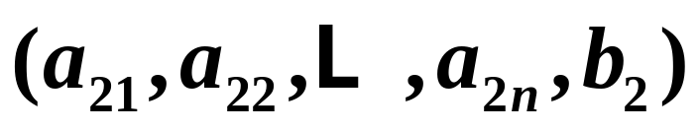
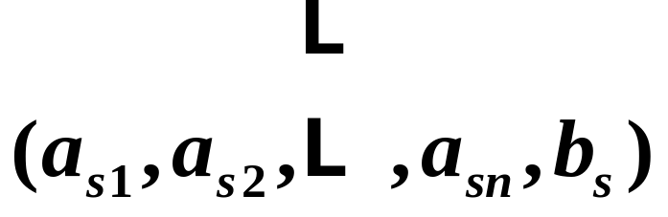
线性方程组
(1)
每个方程对应一个数组，
方程的解也是一个数组
§3.2 n维向量空间

Slide 7




一、n 维向量的概念
1．定义
由数域P上的n个数组成的有序数组
称为数域P上的一个n维向量；
称为该向量的第i个分量．
注:① 向量常用小写希腊字母 来表示；
② 向量通常写成一行 ,
称之为行向量；
§3.2 n维向量空间

Slide 8
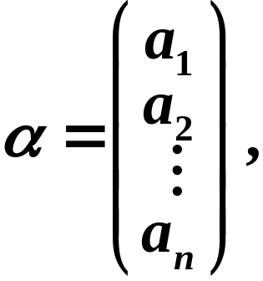






向量有时也写成一列
称之为列向量．
2．向量的相等
如果n维向量 ,
的对应分量皆相等，即
则称向量 与 相等，记作 ．
§3.2 n维向量空间

Slide 9


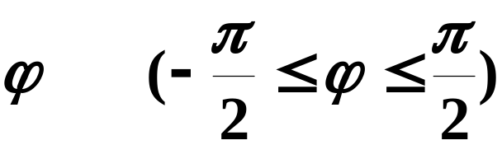



维向量的实例
确定飞机的状态，需
要以下6个参数：
机身的仰角
机翼的转角
机身的水平转角
飞机重心在空间的位置 P(x, y, z)
所以，确定飞机的状态，需用6维向量
§3.2 n维向量空间

Slide 10




3．特殊向量
零向量：分量全为零的向量称为零向量，记作0．
即,
负向量：向量 则向量
称为向量 的负向量，记作
§3.2 n维向量空间

Slide 11




二、n 维向量的运算
加法、数量乘法
1．定义
设向量
k 为数域 P 中的数，
定义向量
称 为向量 与 的和；
定义向量
称 为向量 与数 k 的数量乘积．
§3.2 n维向量空间

Slide 12








2．向量运算的基本性质
1）
交换律
2）
结合律
3）
4）
5）
数乘关于向量加法的分配 律
6）
数乘关于数的加法的分配律
7）
数乘与数的乘法的结合律
8）
§3.2 n维向量空间

Slide 13









9） ， ，
10）若 ,则
即，若 ，则 或 ．
三、n 维向量空间
定义
数域P上的 n 维向量的全体，同时考虑到
定义在它们上的加法和数量乘法，称为数域 P 上的
n 维向量空间，记作 ．
§3.2 n维向量空间

Slide 14
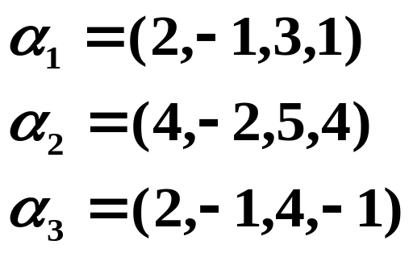
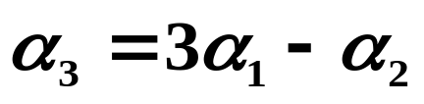
第一个方程的3倍减去第二个方程
等于第三个方程
§3.2 n维向量空间

